Slide 3
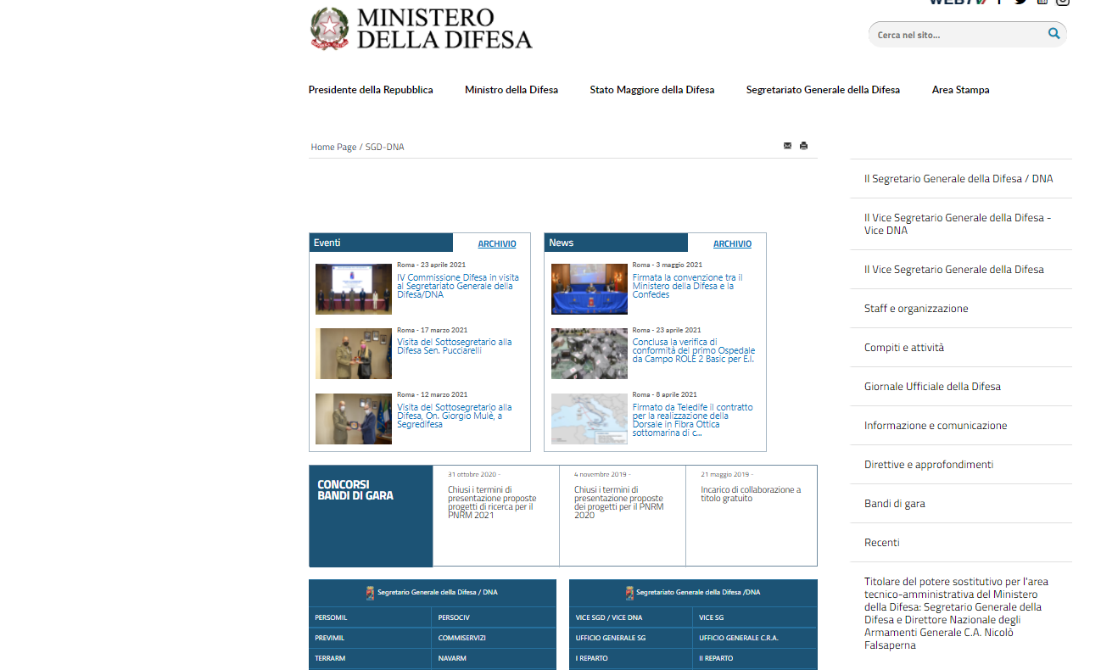
PERSOMIL

Slide 4
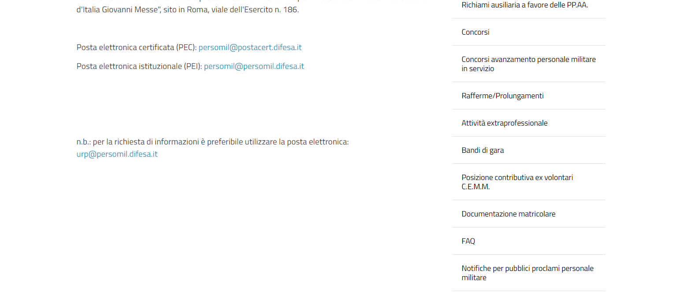

Slide 7
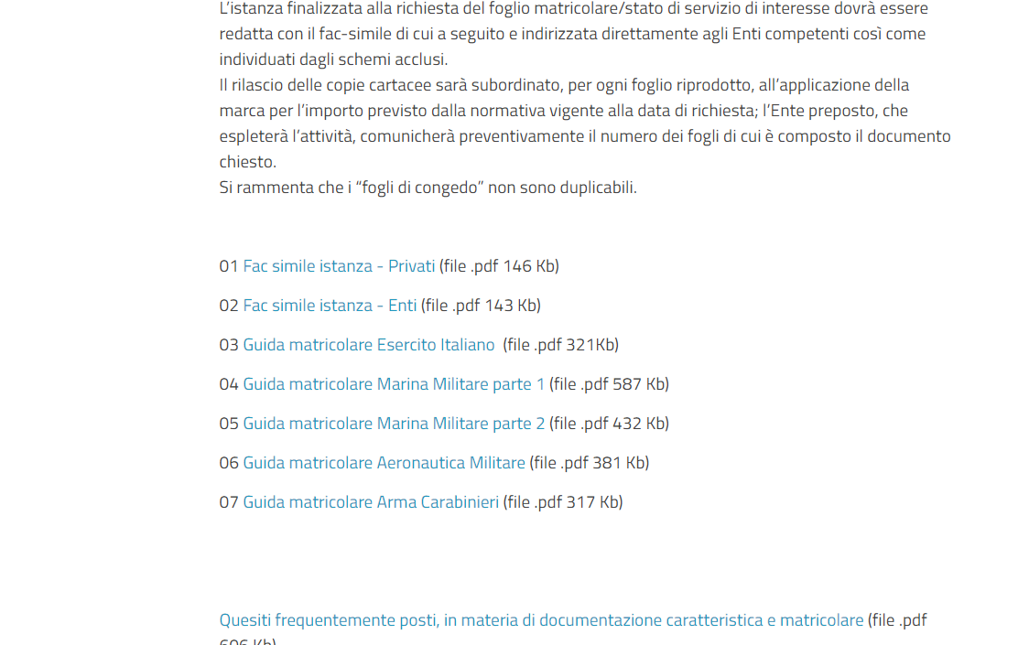

Slide 8
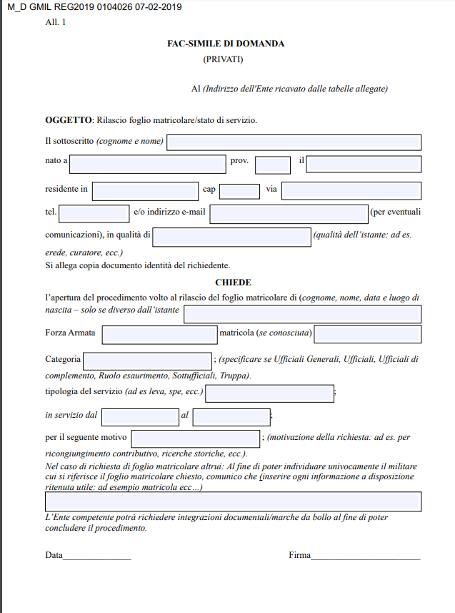
Richiesta fatta
Da privati

Slide 9
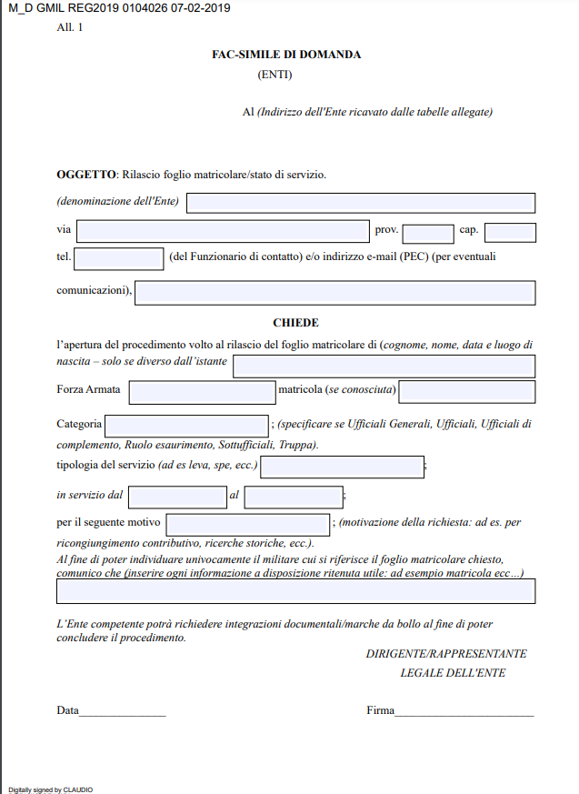
Richiesta fatta dal patronato

Slide 10
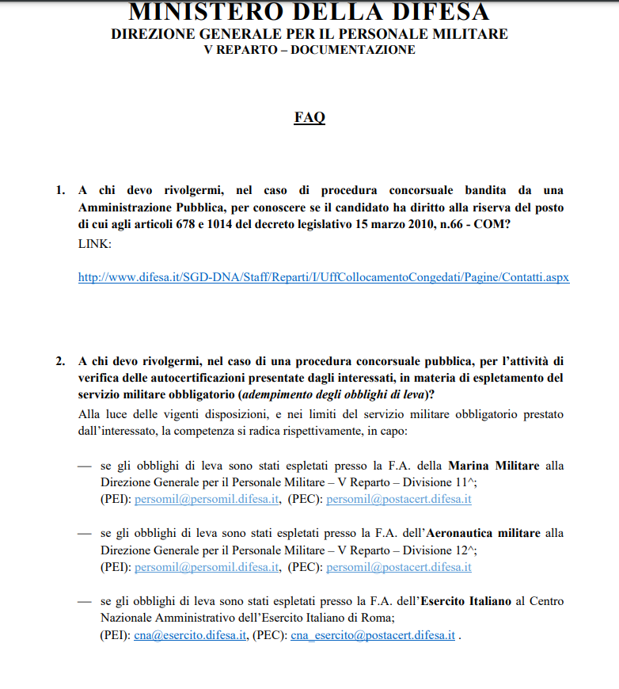
Come e dove inviare le varie istanze

Slide 11
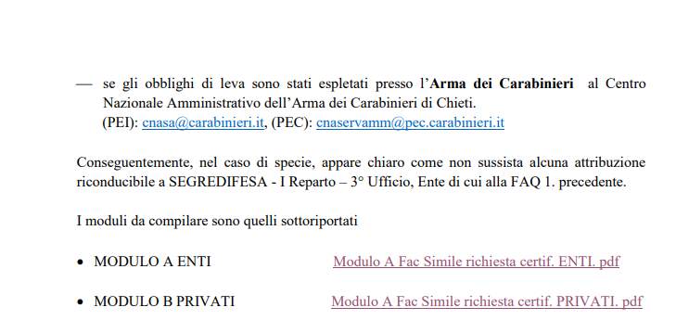
Come e dove inviare le istanze

